Slide 1
Szkoła Podstawowa nr 403 w Warszawie ul. Kacpra Karlińskiego 6 01 – 262 Warszawa
Tel. 22 277 70 82
www.sp403.edu.pl

Slide 2
Oferta oddziału przedszkolnego
Program „Wolski poliglota” – 2 razy w tygodniu zajęcia z języka angielskiego
Edukacja kulturalna – wyjścia do kina, teatru lub muzeum
Akcja „Zdrowa kanapka” – program dożywiania każdego dziecka w okresie grudzień-marzec
Wyprawka plastyczna

Slide 3
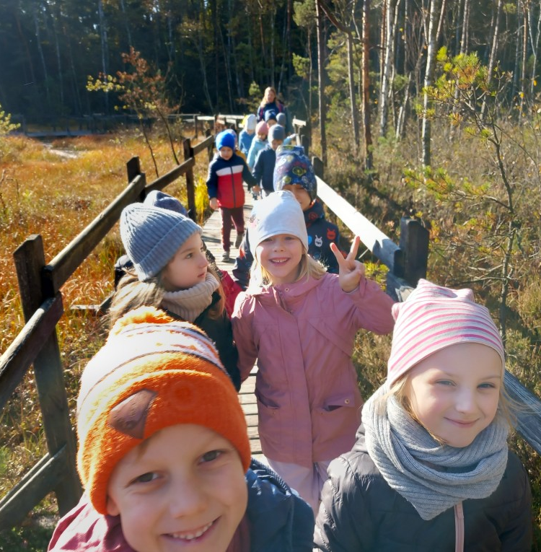
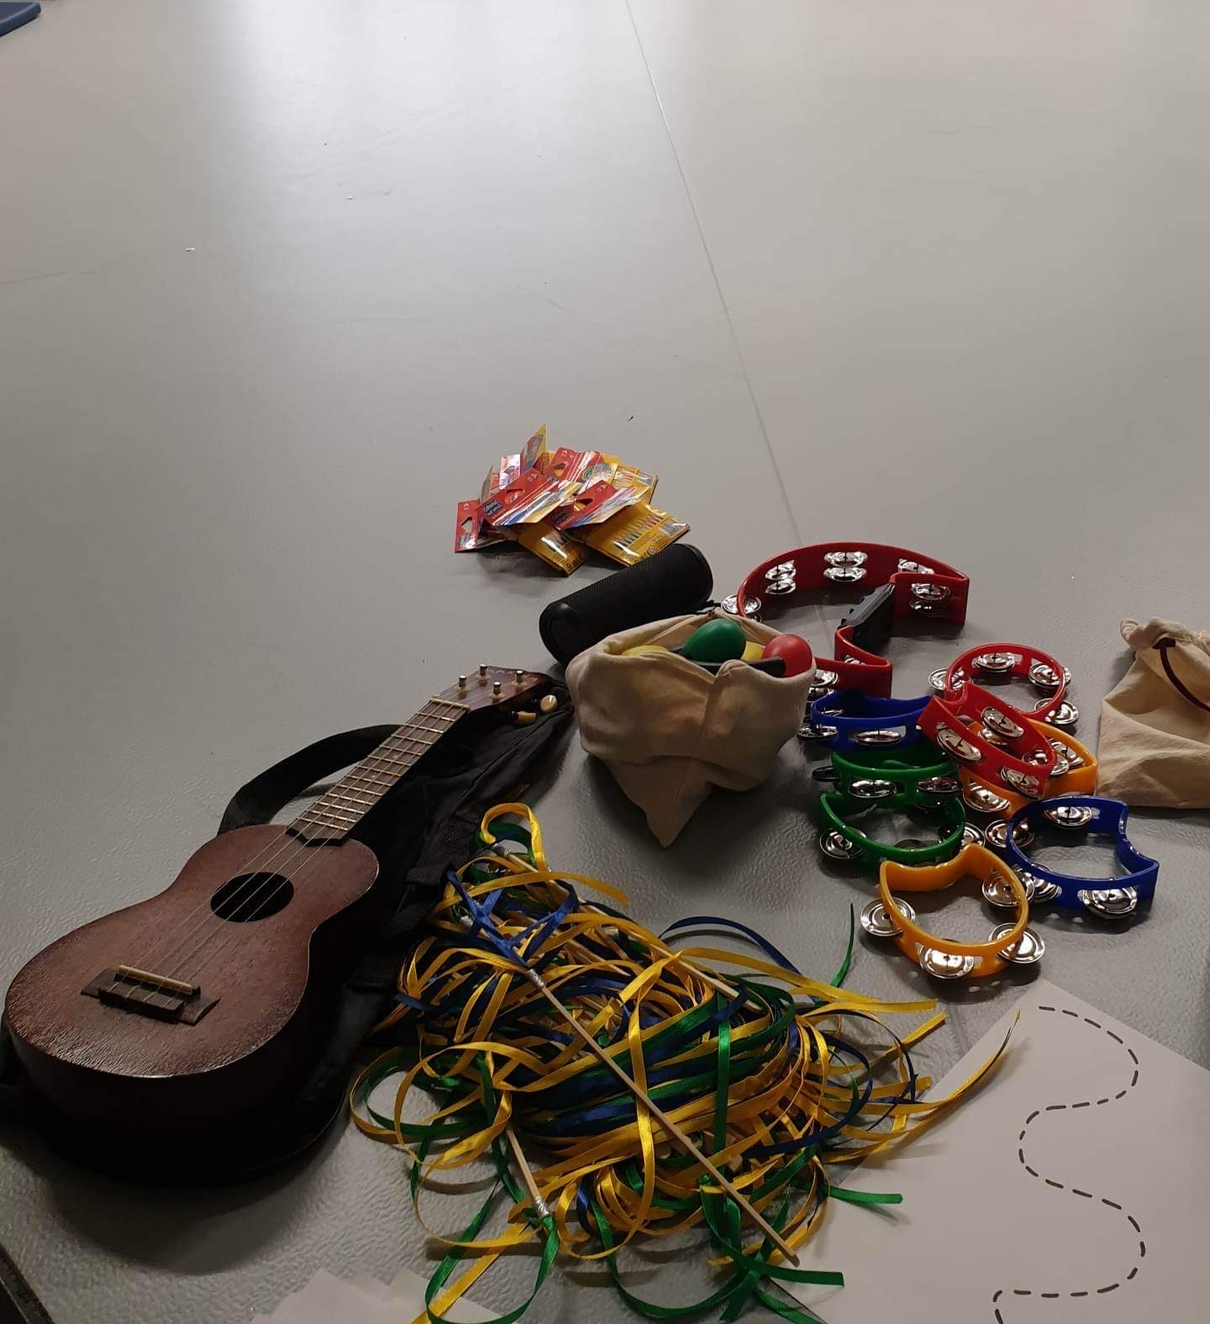
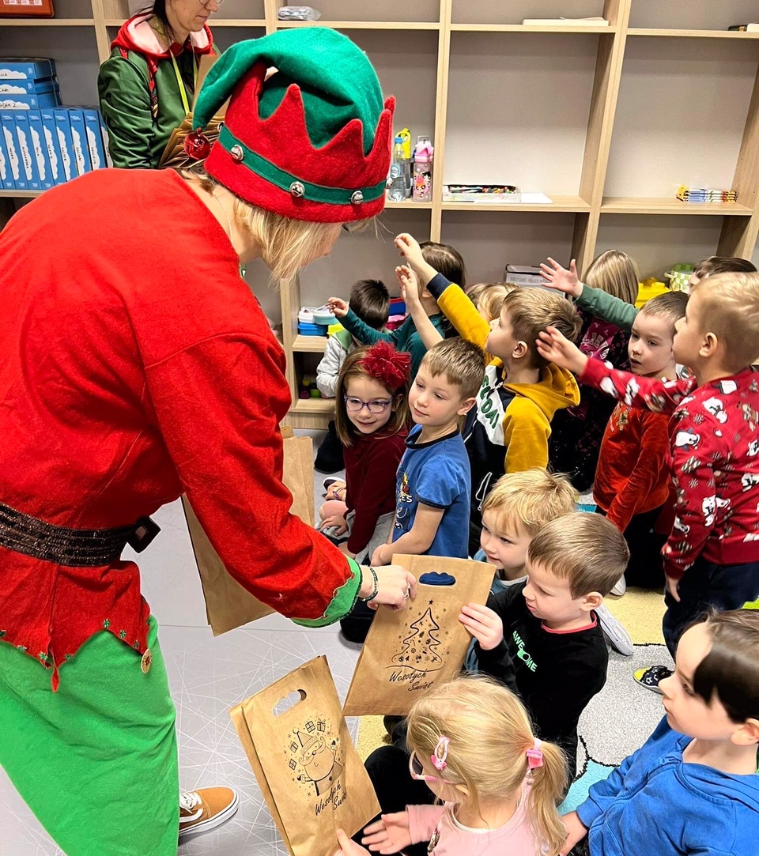
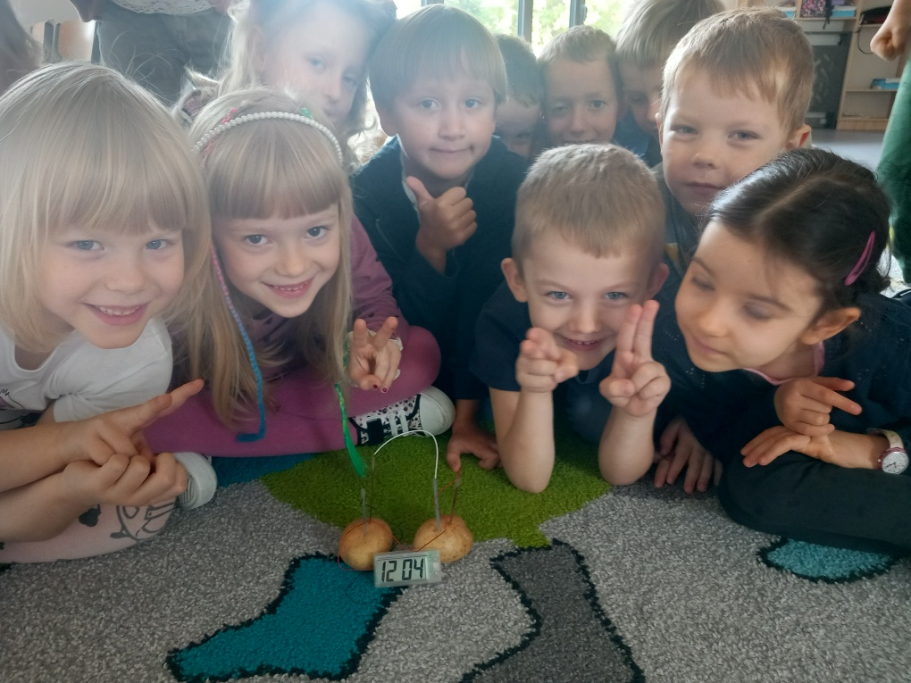
Oferta oddziału przedszkolnego
innowacje pedagogiczne;
wycieczki;
zajęcia muzyczne;
imprezy szkolne.

Slide 4
Specjalistyczna kadra
Psycholog
Pedagog
Terapeuta pedagogiczny
Logopeda
Pedagog specjalny
Pielęgniarka

Slide 5
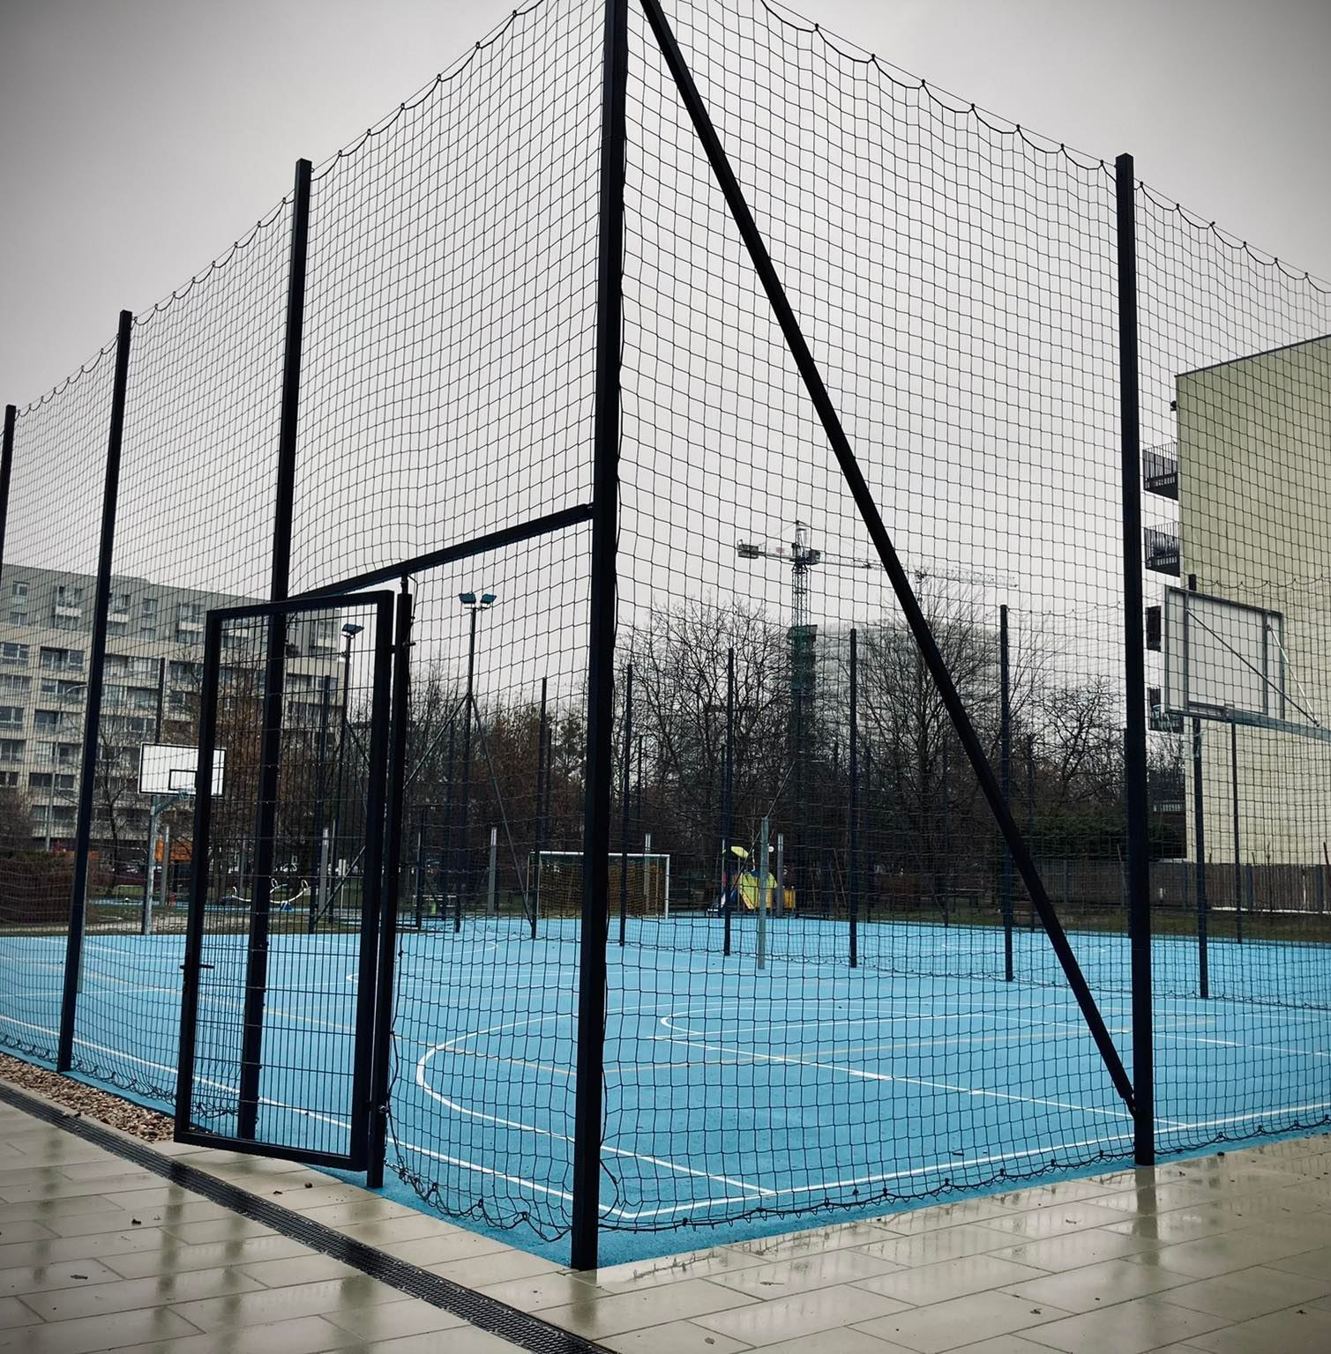
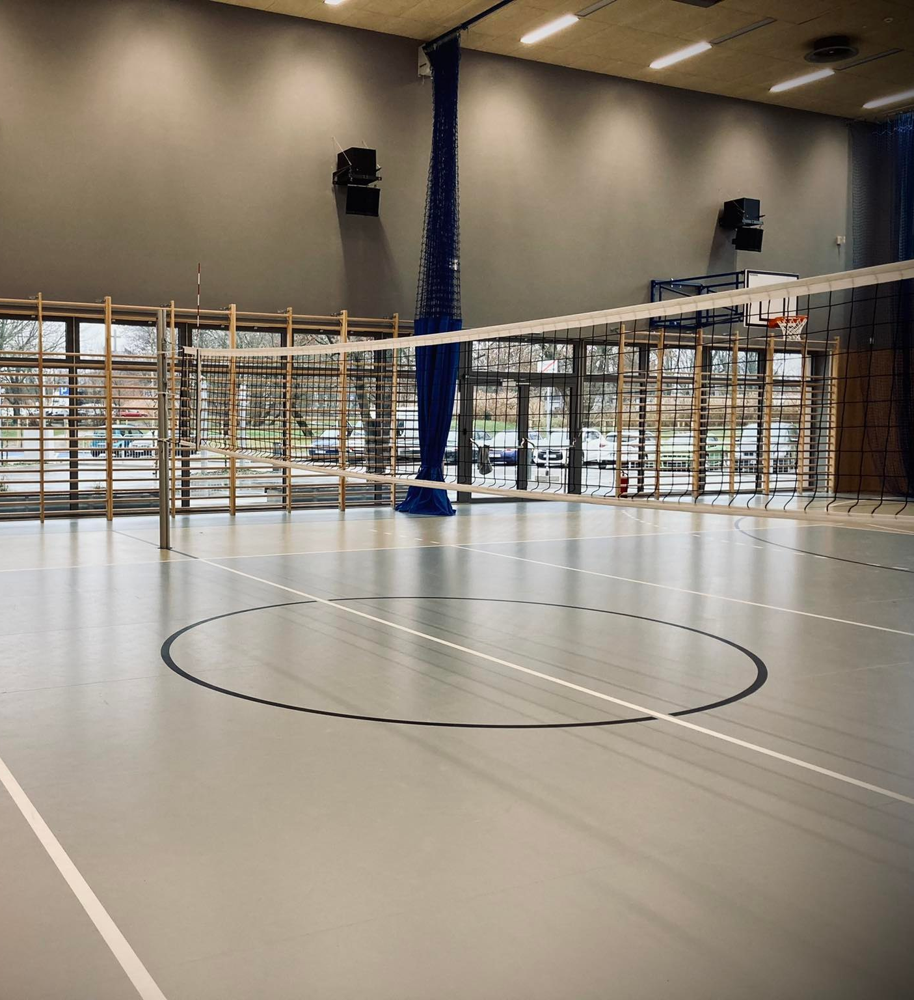
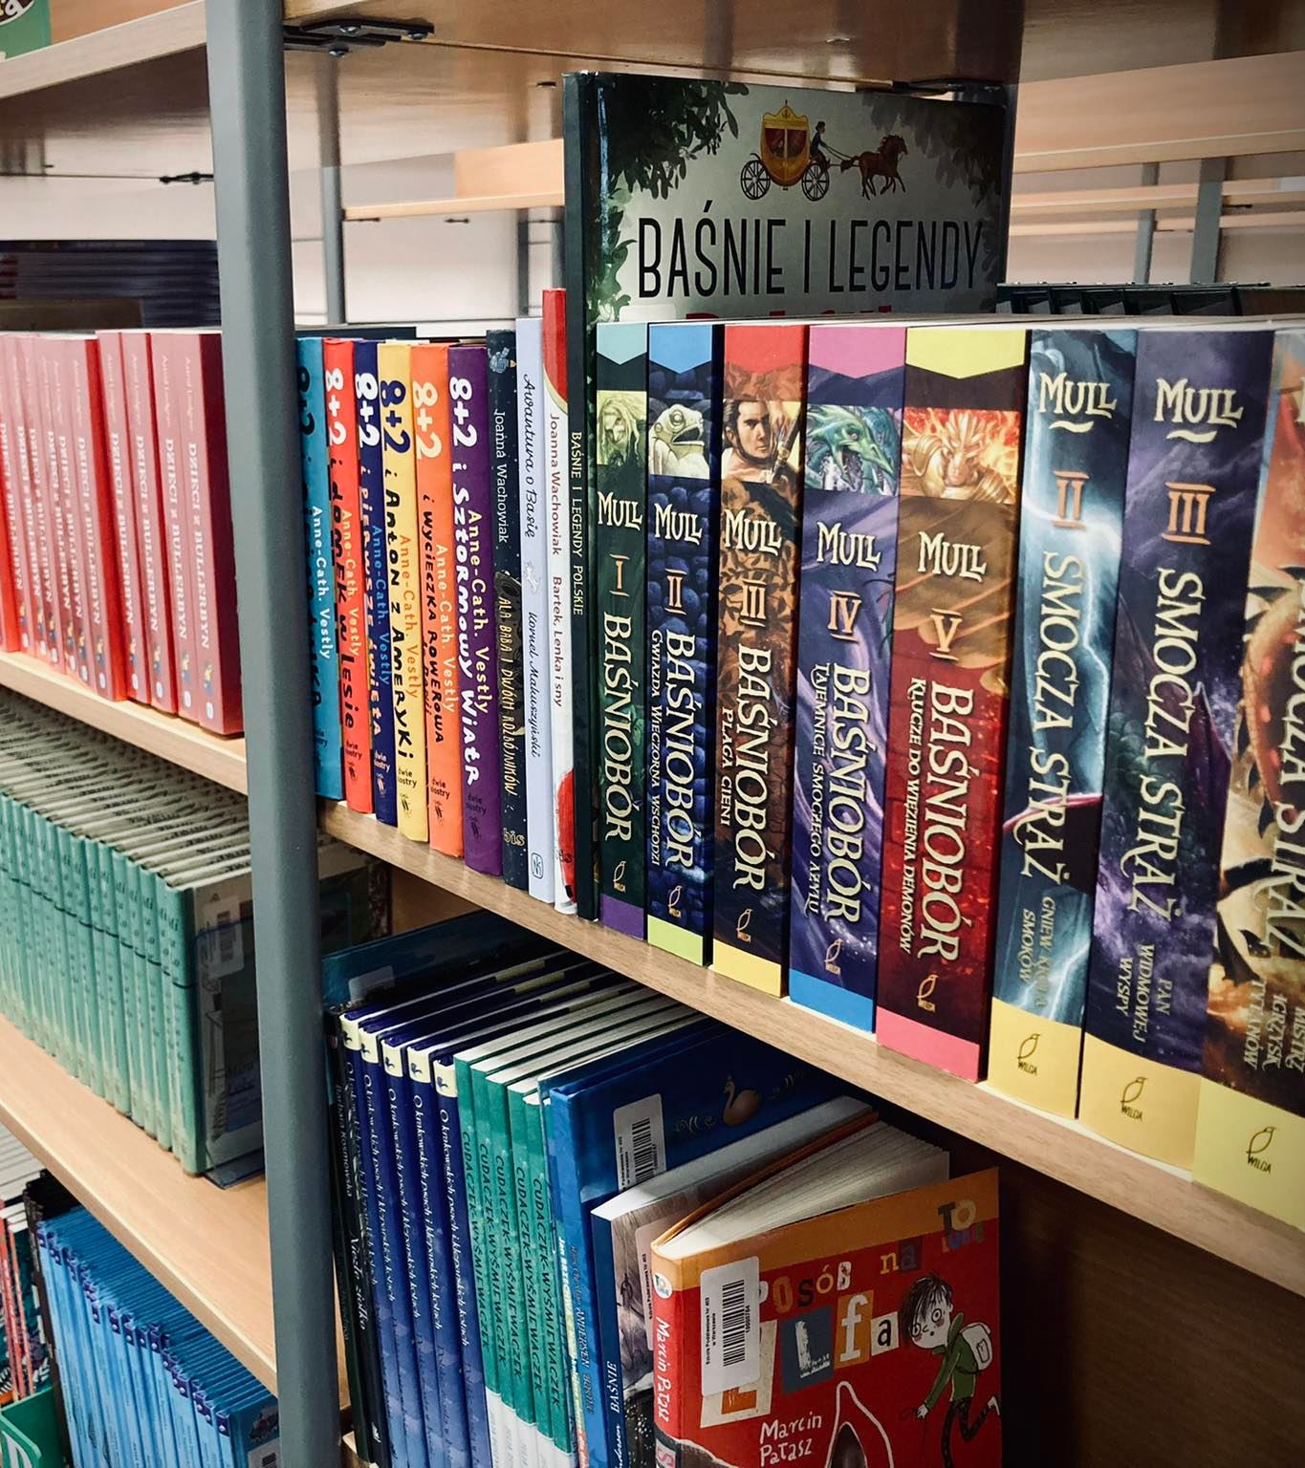
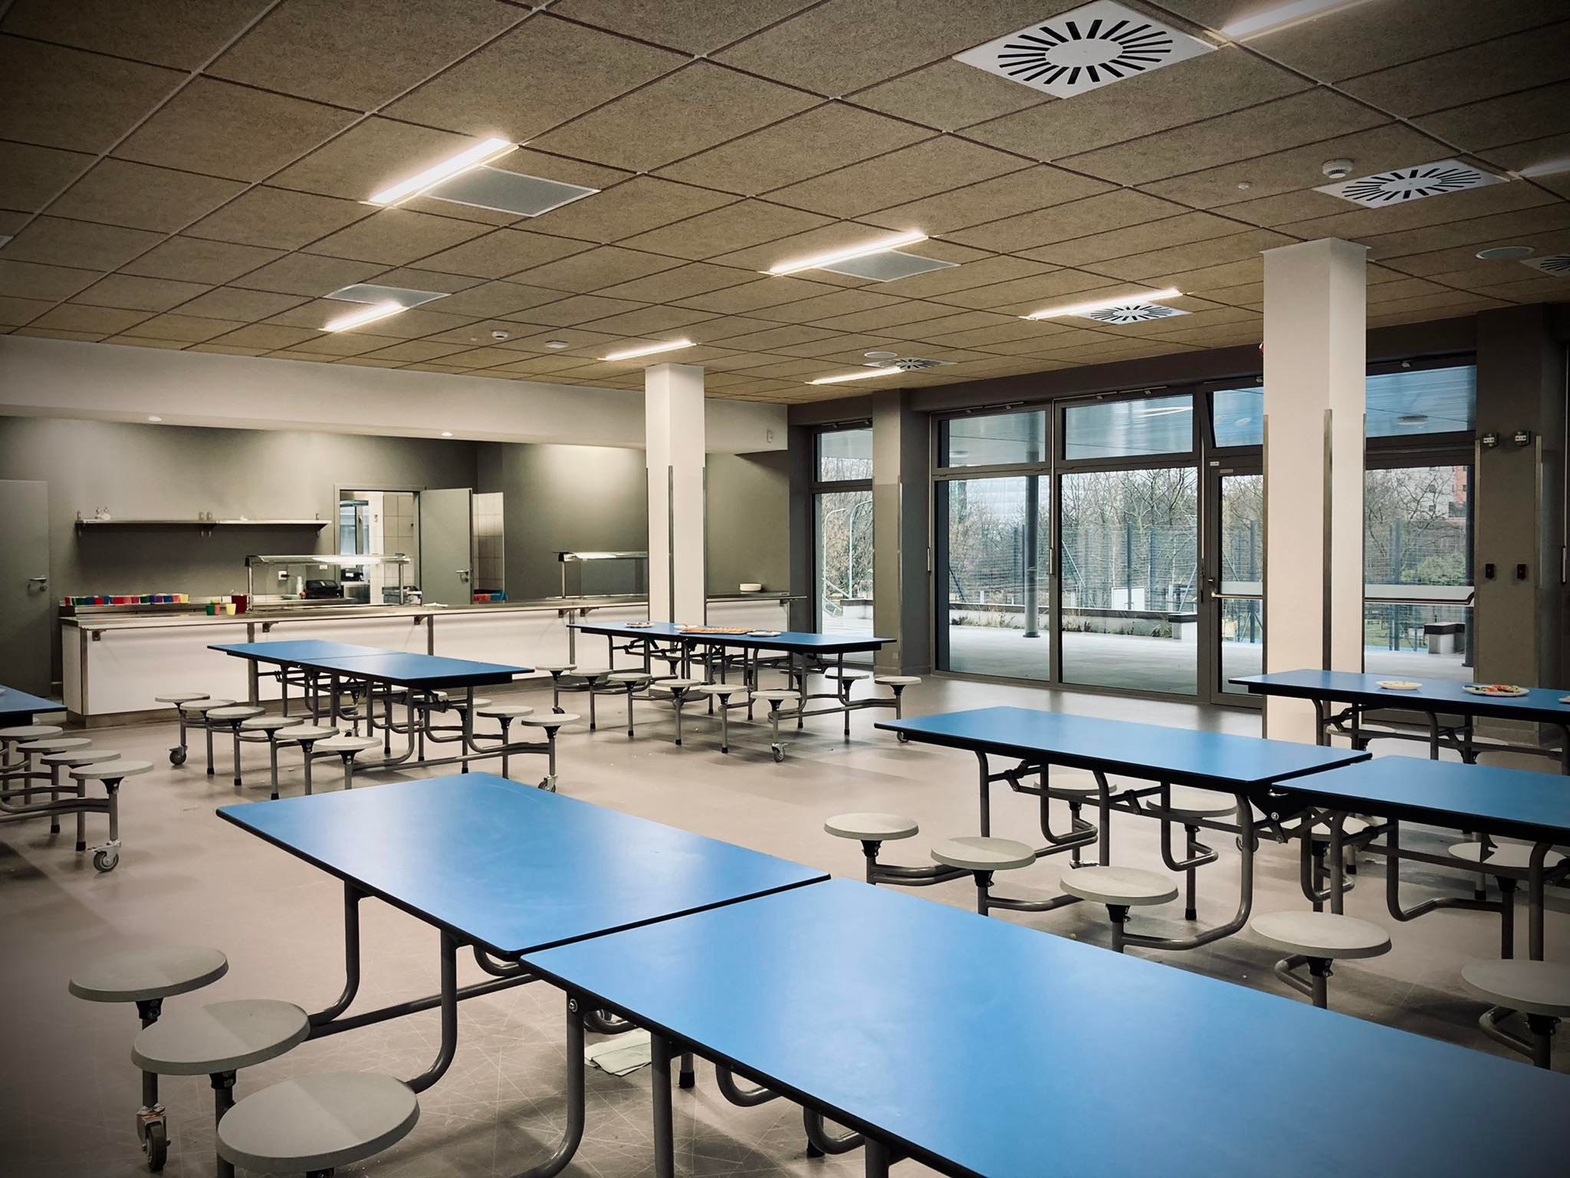
Nasza szkoła, to:
nowoczesne i przestronne wnętrza;
stołówka z pysznymi posiłkami;
duża sala gimnastyczna i boisko szkolne;
biblioteka;
sprzęt multimedialny w każdej sali.

Slide 6
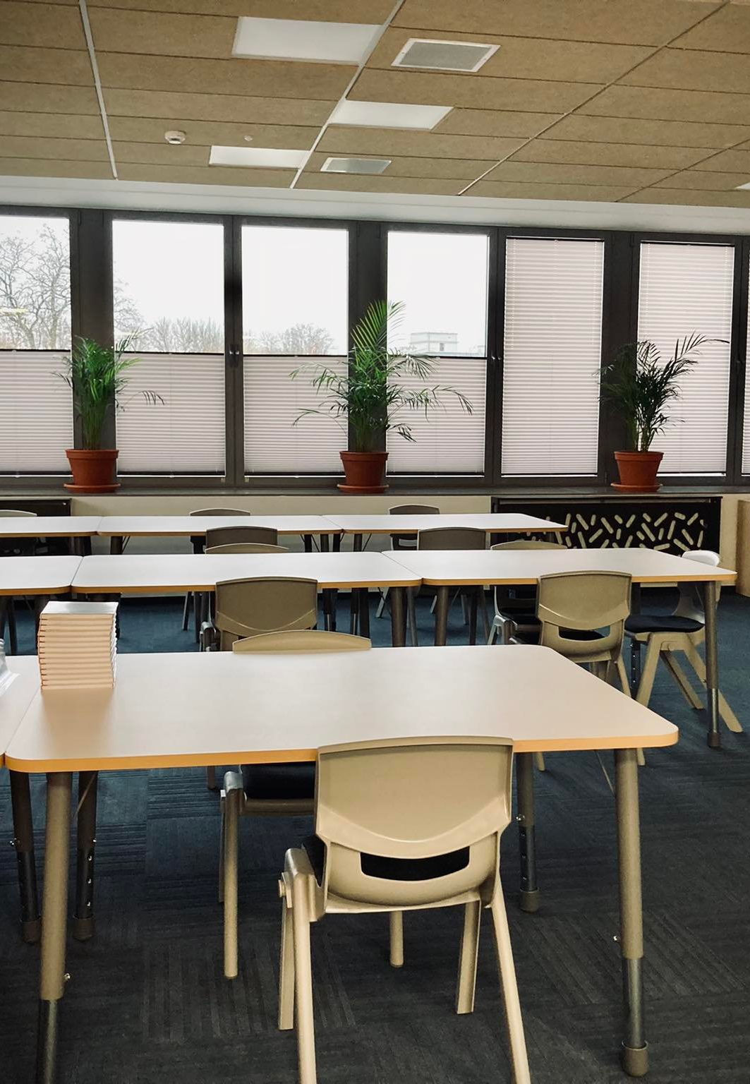
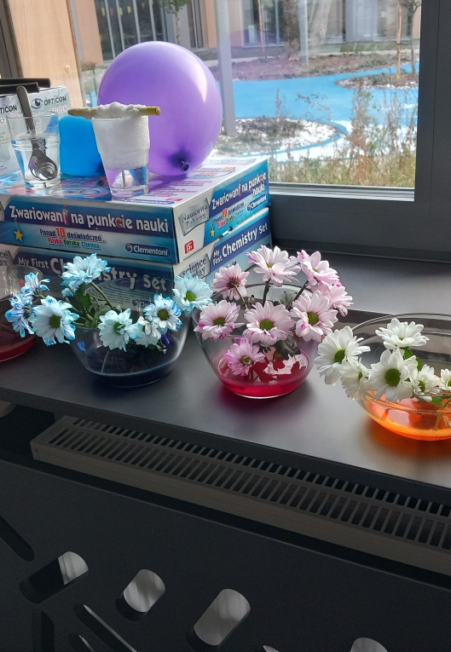
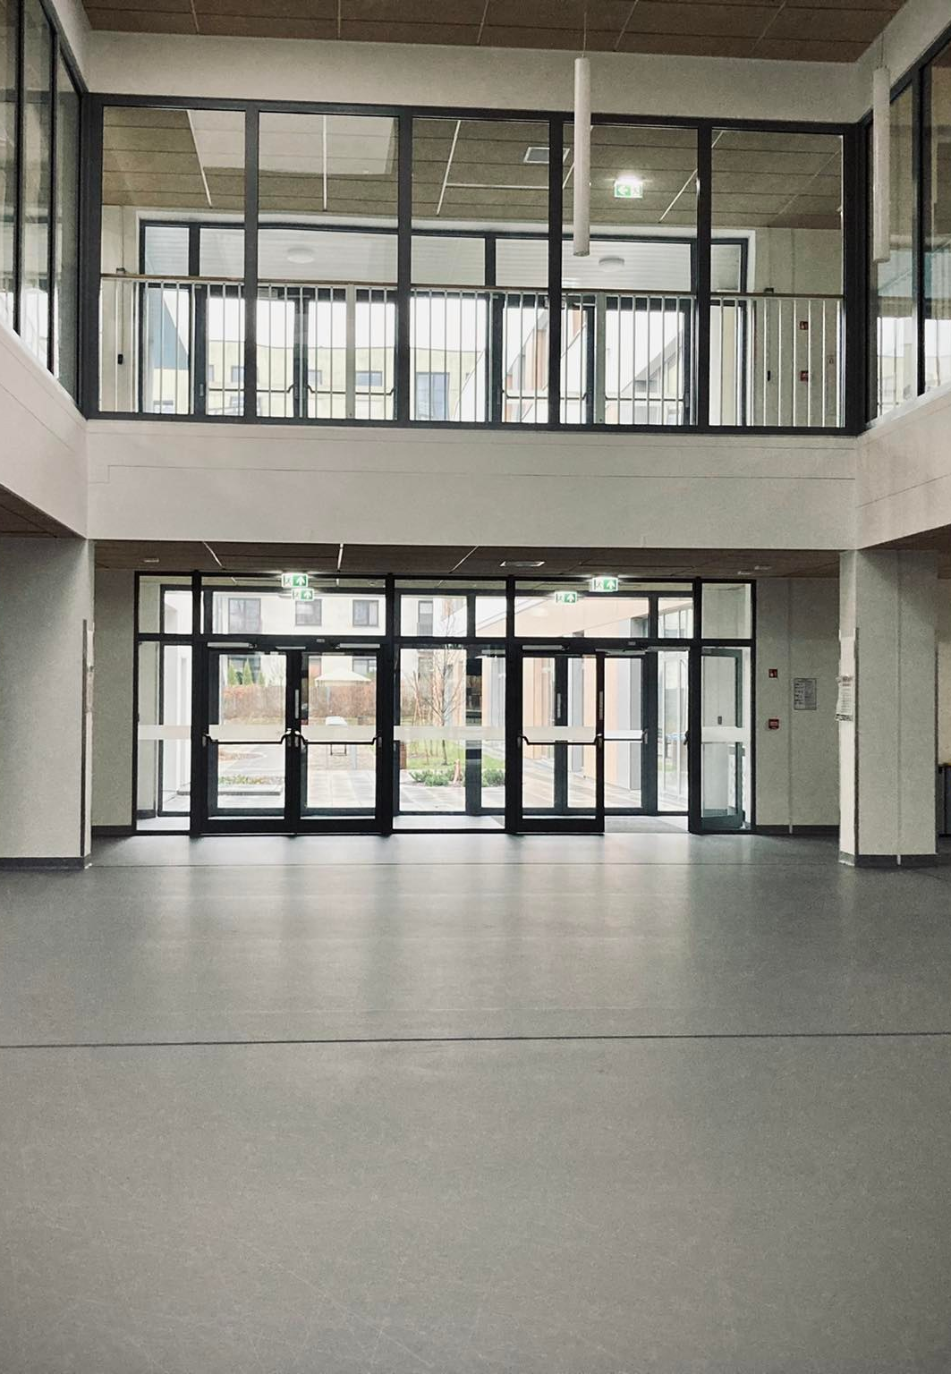
Zapraszamy do nas

Slide 7
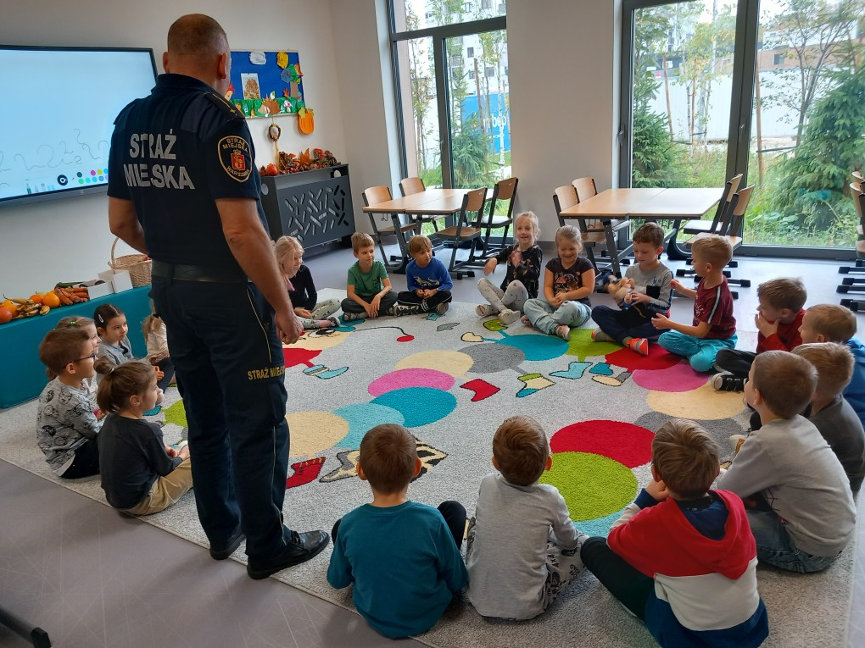
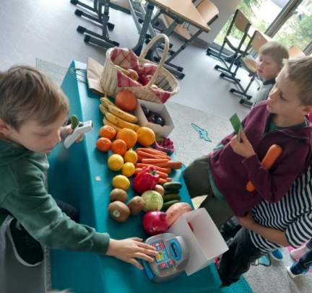
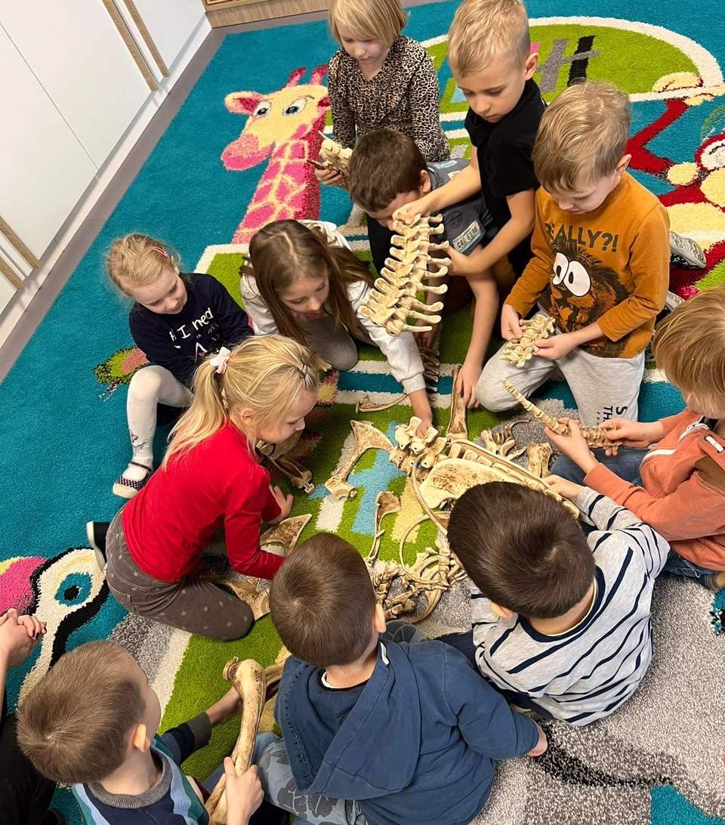
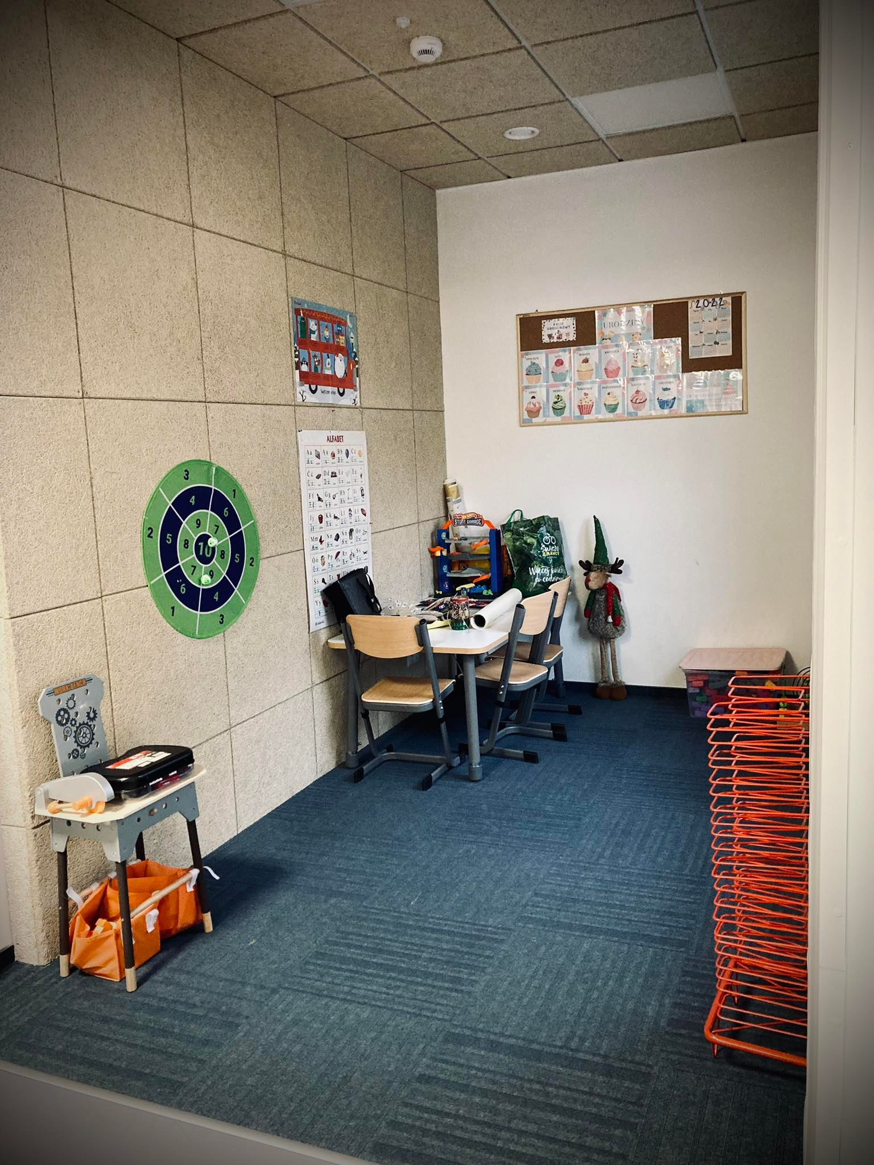
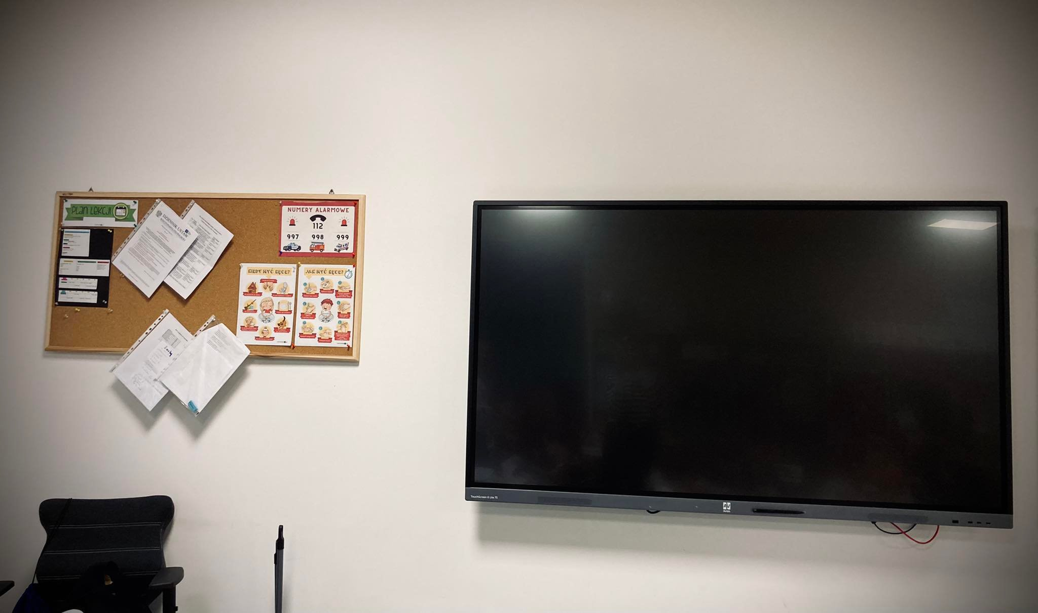
Zapraszamy do nas

